Slide 1

«Коррекция двигательных и речевых нарушений у детей с ограниченными возможностями здоровья посредством кинезиологических игр и упражнений в совместной образовательной деятельности»
Подготовила:
Никольская Ю.Н. инструктор по физической культуре
МДОУ «Детский сад №140» г. Ярославль

Slide 2
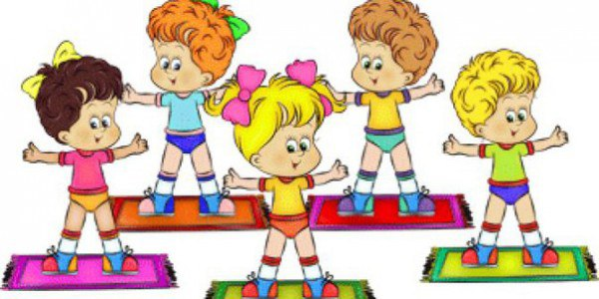
Актуальность
В настоящее время в России наблюдается ухудшение здоровья детей, снижение уровня их физического развития, психического и физического состояния

Slide 3
Особенности моторно-двигательного развития детей с ОВЗ:
недостаточная ориентировка в частях собственного тела и в пространстве
неловкость ручной моторики
нарушение произвольной регуляции движений
трудности переключения и автоматизации
недостаточность двигательных качеств (координация, выносливость, гибкость)

Slide 4
Признаки несформированности межполушарного взаимодействия:
зеркальное написание букв и цифр
логопедические нарушения
неловкость движений
плохая память
снижение познавательной мотивации

Slide 5
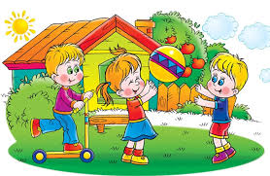
способность манипулировать мелкими предметами, а также выполнять задачи, требующие скоординированной работы глаз и рук
Мелкая моторика

Slide 6
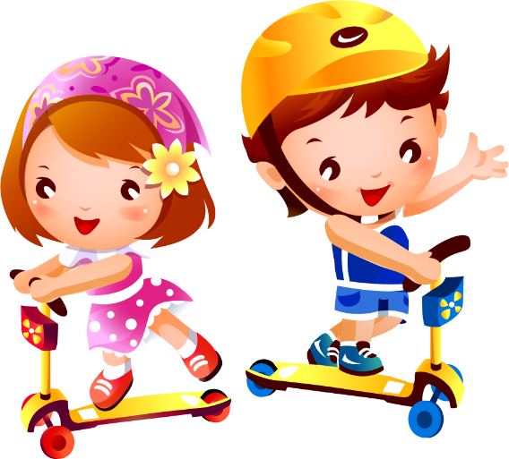
Кинезиология
«Кинезиология» - от греческого слова
«кинезис» - kinesis - «движение»
«логос» - logos - «наука»

Slide 7
Кинезиологические упражнения
синхронизируют работу полушарий
повышают устойчивость к стрессам, снижают утомляемость
улучшают мыслительную деятельность, внимание и память
формируют пространственные представления
улучшают зрительно – моторную координацию
способствуют развитию речи, мелкой и крупной моторики
повышают способность к произвольному контролю

Slide 8
Для развития двигательной сферы эффективны:
кинезиологические упражнения
сочетанные движения правой и левой половин тела
использование стихотворений с движениями
логоритмические упражнения
танцевальные движения
упражнения содержащие элементы новизны

Slide 9
Принципы работы с детьми:
соответствие физических упражнений возможностям ребенка
многократное повторение
снижение темпа, упрощение
максимум задействованных анализаторов
постепенное усложнение
смена деятельности (нескомпенсированы процессы возбуждения и торможения, быстро утомляются)
упражнения на коррекцию психических функций
(внимание, восприятие, память)

Slide 10
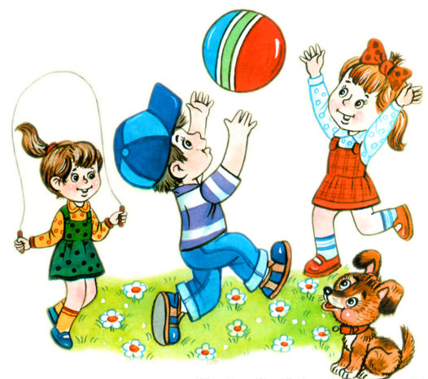
СПАСИБО ЗА ВНИМАНИЕ

